Slide 1
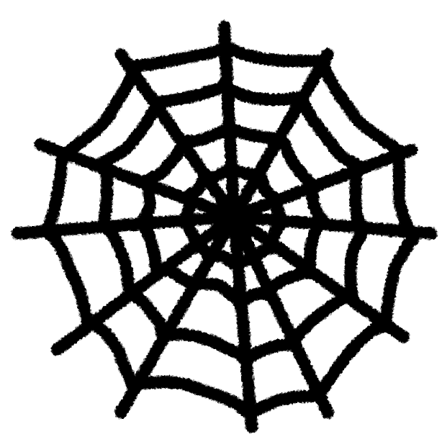
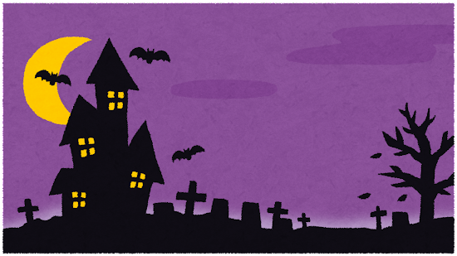




Nintendo Switch©用 インディーズゲーム
モンフット
- ＭＯＮＳＴＥＲ ＦＵＴＳＡＬ-
～企画書～
2023/11/2
新條 拓也
更新日: 2024/2/1
©Nintendo
Notes:
-企画書作成当時の草案-
テーマ - アクション系
ターゲット – 小学生全般の男の子、女の子向け
プラットフォーム – Switch
ゲームシステム - 暗い中、音を出すと周りの状況がわかるが、対戦相手に状況がバレる妖怪やゴーストが戦うサッカーゲーム
マネタイズ - DLCとか？
ブラインドサッカーxホラー（お化け、妖怪など）
企画書の構成 - ペライチ
のはずだったが考えてみれば子供向けのタイトルにするのであればまず何も見えないゲームに子供が面白いと感じるだろうか？
愉快なパーティゲームにするべく仕様を大きく変更した。次のページからそれらを深堀りしていく

Slide 2
ゲームシステム
-----------------------------------------------------------------------------
コンセプト
『サッカーゲームに更なる駆け引きを』
キャッチコピー :
『 愉快！痛快！ホラーフットサル!』
テーマ：フットサル × ホラー
ターゲット：6歳～15歳の小中学生
プラットフォーム：Nintendo Switch
ジャンル : アクションフットサル
プレイ人数 : 1～8人
価格 : 1000円
追加パック : 500円
なんでもアリ！ルールはない！
それがモンフット！
チームは4人! FP(注釈 :フィールドプレイヤー)は自由に組み合わせ可能！
各キャラクターの使えるスキルとステータス
が異なる！
ステージは全6種類！
各ステージの特徴を把握し
ギミックを活用して勝機を掴み取れ！
5分間の試合
得点が高いチームの勝利だ！
- 1 -
Notes:
【EVENT PLUS調べ】
未熟学児 3-6歳
あつもり、マイクラ、マリカー
低学年 6-9歳
マイクラ、ポケモンSV、スプラ、あつもり
高学年 9-12歳
あつもり、スプラ、マイクラ、フォトナ、ポケモンSV
子供が好きなゲーム(2023年版)
マイクラ、スプラ、あつもり、ポケモンSV、星のカービィディスカバリー
【備考】
男の子はポケモンやマイクラが人気、他にはスプラが多い傾向にある
→アクション、バトルロワイアル系が好きな傾向にあるのだろうか
女の子はあつもり、ポケモンやカービィが人気、可愛いものが好きな傾向にあり
------------------------------------------------
ようたろう ゲーム＆工作ch 5.04万
2022年 9月 小学生2-6年 100人にアンケート
10位 ゼルダの伝説 ブレス オブ ザ ワイルド
理由
絵が綺麗、いろんなことができる
9位 あつまれどうぶつの森
可愛い住民、操作が簡単で色んな楽しみ方、町が1から作れる、日常に近いことが出来る
8位 UNDER TALE
面白い、キャラの作り込みと音楽、サンズ戦最高
7位 スーパーマリオパーティ
多くの人で遊べる
面白いなんか好き、野球やれる
6位 スプラトゥーン2
ストーリーが面白い、3が無くてもどこまでも遊べる、追加コンテンツが良かった。
5位 マリオカート8DX
色んな走り方、車系のゲームが良い、アイディアで敵を出し抜くのが面白い
4位 大乱闘スマッシュブラザーズSP
沢山の人と対戦、買ったら嬉しい、楽しむところがたくさんある。団体戦が良い、戦うのが楽しい
3位 Microsoft
サバイバルもいいけどクリエイティブでアスレチックとか作れるのがいい、建築や冒険が楽しい、好きなものを作れる
2位 フォートナイト
フレンドと一緒に試合をしたりパーティに参加したりして遊ぶのが楽しい、サバイバル感が好き、フレンドと喋れる
1位 スプラ3
新ギミックが良い、インクを塗るのが楽しい、色んなやり込み要素、ジャイロ操作も
ヒーローモードのストーリーがいっぱい詰まってる
【備考】
やはり友達と遊べる対戦ゲームが人気である。
------------------------------------------------
MTch 2021年 小学生
10位 荒野行動 プレイ率 1.4%
9位 apex プレイ率 2.5%
8位 スプラトゥーン2 プレイ率 3.4%
7位 モンハンシリーズ プレイ率 3.7%
6位 ポケモンシリーズ プレイ率 3.9%
5位 スマブラSP プレイ率 5.9%
4位 マリオシリーズ プレイ率 13.5%
3位 あつまれどうぶつの森 プレイ率 13.5%
2位 マインクラフト プレイ率 19.4%
1位 フォートナイト プレイ率 22.3%

Slide 3
あらすじ
追加パック あらすじ
-----------------------------------------------------------------------------
古来から日本には妖怪達が住み着いていたとされています。時代と共に人間の数が多くなると彼らは人目の届かぬ場所でひっそりと暮らし始めます。
そんな中、妖怪達の間で『妖けまり』という遊びが流行っていたのでした…。
そして
西暦2023年現代、妖けまりは形を変え、今ではモンフットという競技として全国で爆発的な人気を博していたりします。
全日本モンフット大会で優勝を果たしたあなたは
近々行われる世界大会
『MONSTER FUTSAL INNTERNATIONAL』
のシード権を手にします。
欧米、北欧からのまだ見ぬ世界の強敵に
君の挑戦が始まるのでした。
- 2 -
Notes:
『妖けまり』 読み方 あやかしけまり
由来 : 蹴鞠(けまり)
-------------------------------------------------
ステージ
➀蔵ステージ
ギミックの無い、普通のステージ
練習にうってつけのステージだ
➁屋敷ステージ
上から骸骨が降ってくる！
プレイヤーの視界を遮ってくるぞ
③なまはげステージ
なまはげがフィールドに出現！
なまはげの視界に入るとプレイヤー目掛けて突進してくるぞ！
④座敷わらしステージ
みんなのアイドル！野束リコちゃんが出現！
みんなの応援をしてくれるぞ！
ライトアップ時にゴールすると
得点がアップ！
➄コロポックルステージ
コロポックル達が住む森のステージ
水のギミック
⑥鬼ステージ
フィールドに鬼が出現！
鬼を怒らせるとフィールド内で暴れ回るぞ！

Slide 4
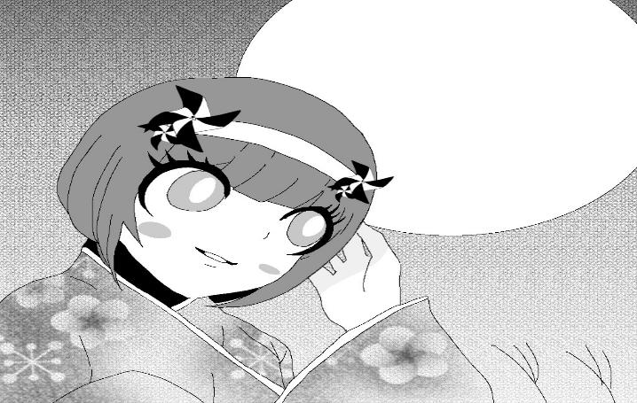
メインメニュー
14:28
82％
🔧
➀
VS
➃
➄
➅
➆
➁
大会モード
➂
世界のみんなと
➇
➈
お知らせ
- 3 -

Slide 5
メインメニュー 説明 その１
① VS -好きなステージ、好きなシチュエーションを選んで遊べます。
ひとりで遊ぶ –ひとりで遊びます。
みんなで遊ぶ –対戦形式を選び、最大8人(4 on 4)で遊べます。
特訓 –シチュエーションを選び、試合の練習ができます。
② 大会 -大会に出場し、優勝を目指します。
全日本モンフット大会 – 日本一を目指すモードです。
MONSTER FUTSAL INNTERNATIONAL (追加パックを買った場合のみ)
–世界一を目指すモードです。
③ 世界のみんなと –Nintendo Switch Online(有料) を使い、世界のみんなと友達と遊ぶ
ことが出来ます。
だれかと –世界の誰かと試合をします。レートを上げ上位を目指します。
フレンドと – 対戦部屋を立て最大4人同時に遊べます。
④ 現在時刻 – Switch本体で設定されている時刻が表示されます。
- 4 -

Slide 6
メインメニュー 説明 その2
⑤ バッテリー – Switch本体のバッテリー残量が表示されます。
残量が足りない場合 -➇に設定しているキャラクターからの注意喚起がされます。
⑥ キャラクター変更 – ➇のキャラクターを変更できます。
ランダム – ゲーム開始時にキャラクターが入れ替わります。
⑦ オプション –サウンド、明るさなどを変更できます。
サウンド –音楽、効果音、声の大きさを調節できます。
明るさ –画面の明るさを調節できます。
操作説明 –操作説明を確認出来ます。
言語 –11言語の中から変更できます。
⑧ 背景 –モンフットのキャラクターの背景です。Live2Dで絵が動きます。
⑨ お知らせ –近日開催される大会のお知らせやリーグのお知らせなどが記載されます。
- 5 -
Notes:
【補足】
Q.11言語の根拠とは？
A.引用元は1万8000以上の情報ソースを所持する「Statista」というサイトの
「The most spoken languages world wide 2023」の表題の上位10ヵ国(+日本語)より
-キャラクターについて-
最初から全員使える。
【オールラウンドタイプ】
➀テング
必殺技『風神迅雷脚』スキル『凪払い』
➁コロッポクル
必殺技『フキノハトルネード』 スキル『フキ払い』
③ キジムナー
必殺技『業火絢爛』スキル『炎術』
【スピード特化タイプ】
➀カッパ
必殺技『飛騨の川下り』
スキル『猫騙し』
②カマイタチ
必殺技『マッハバズーカ』スキル『ウィンドウテイル』
③薄月ミクラ
必殺技『月光』スキル『特大手毬』
【テクニック特化タイプ】
➀ユキオンナ
必殺技『氷剣乱舞』
スキル『氷漬け』
②アメフリコゾウ
必殺技『アンブレラバースト』スキル『提灯爆弾』
③ヤマビコ
必殺技『山下り』スキル『メガホンアタック』
---------------------------------------------------
隠しキャラ
野束リコ
必殺技『マジカルスター☆＝』スキル『ウィンクトゥインクル( '∇^*)^☆』

Slide 7
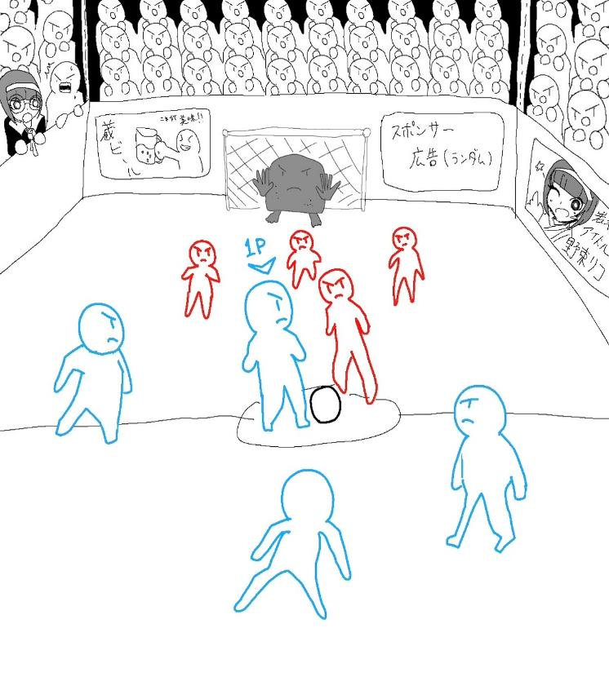

試合画面
1p
1
6
02:39
➀ 味方チーム –キャラクターに青枠が掛かります。
Lボタン、もしくはRボタンの入力によりキャラクターチェンジを行うことができます。※1
➁ 敵チーム -キャラクターに赤枠が掛かります。
➂ ぬりかべ親分 -ゴレイロ、俊敏に動きます。プレイヤーは尻子玉を持ってる時以外は操作できません。
➃ スポンサー -告知やX(旧 : Twitter)でファンアートを募る。モンフット公式アカウントからのDMで許可を得たものを定期的に掲載します。
➄ゲージ –体力ゲージとスキルゲージです。
体力ゲージはダッシュを行った際に減少し、0になると移動速度が遅くなります。スキルゲージは各キャラクターの持つスキルを発動すると減少し、両者とも一定時間で回復します。
➂
➃
➃
➄
➁
➀
- 6 -
Notes:
【備考】
1.イナズマイレブンではファール、オフサイド等が存在する
イナズマイレブンの必殺技はとても魅力的であるが、ドリブル技やブロック技でファールを受けた場合
非常にストレスを感じる。 (根拠:私が子供の頃、非常に審判に苛立っていた為)
=ならばルール無しにすればよいのではないか？
2.ルールなしのサッカーゲームとしてマリオストライカーズというシリーズが存在する
wiiのマリオストライカーズチャーチドというゲームをプレイしたことがあるが必殺技やシュートを放つ瞬間は非常に痛快である
ファールもオフサイドもないのでストレスは溜まらないCPUが強すぎた事くらい
=マリオストライカーズでよくない？
3.Switch版はwii版と違い臨場感や迫力がいまいち感じられない(マイルド感が否めない)
私は6500円払う程ではないと感じた。なんと8人対戦はすでに実装済みであった。
マリオの場合特にIPの力が強い為、差別化を図らなければない

Slide 8
試合画面
1p
1
6
02:39
➇
➅
➅
➆
➆
➅ キャラクターアイコン –試合を行っているキャラクターが表示されます。
➆得点 –得点が多いチームの勝ちとなります。
➇試合時間※2
カウントが0になると試合終了になります。
➈ 尻子玉 –妖力が宿るボール
パスを繰り返していると次第に妖力が上がってシュートの威力が上がります。妖力が最大になると
必殺技が打てるようになります。
※1 キャラクターチェンジは各チームに2人までプレイしている場合にのみ行うことができます、また変更できるキャラクターは「キャラクターセレクト」時に行います(但し「1p & 2p & 3p & com」の4チームの場合は除く)
※2「VS」の場合のみ試合時間を変更できます。
➈
- 7 -

Slide 9
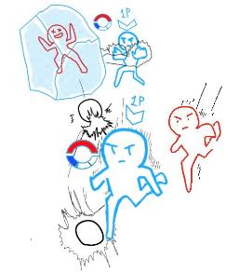
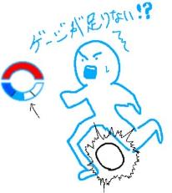
駆け引き
必殺技を放つにはスキルゲージを2つ使用するため使い過ぎると必殺技を打てなくなる!
- 8 -

Slide 10

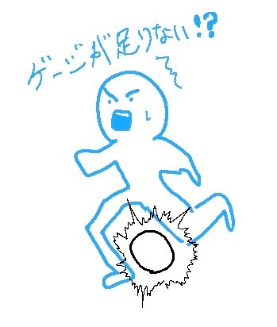
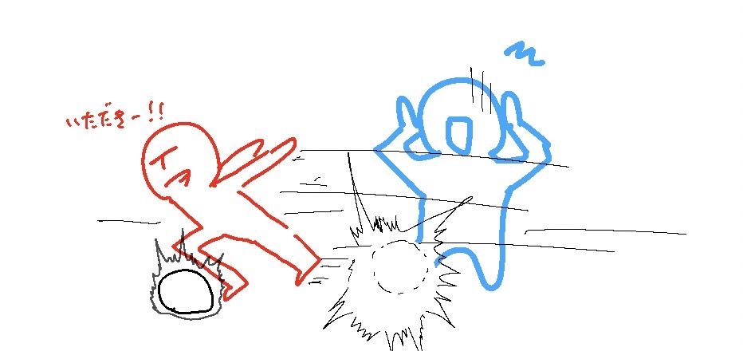
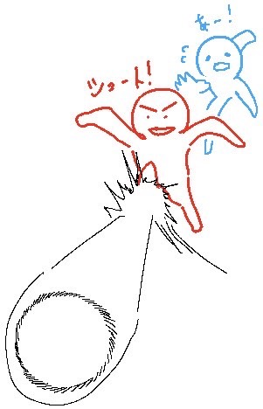
駆け引き
パスにより尻子玉の妖力は上がっていく、妖力が高い状態のシュートは得点ゲットのチャンスだが
奪われてしまうと一気にピンチになる！
- 9 -

Slide 11
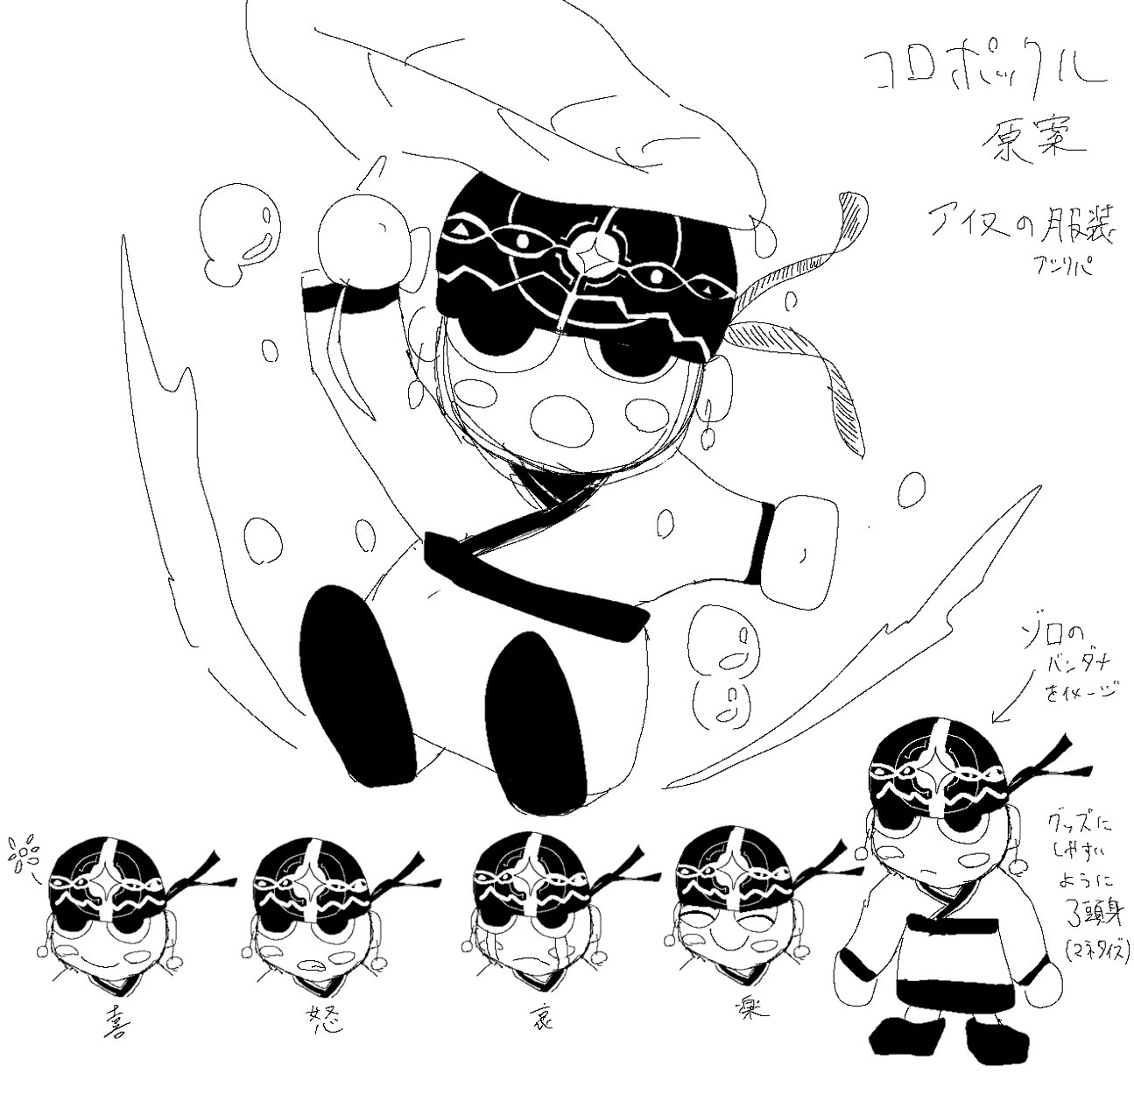
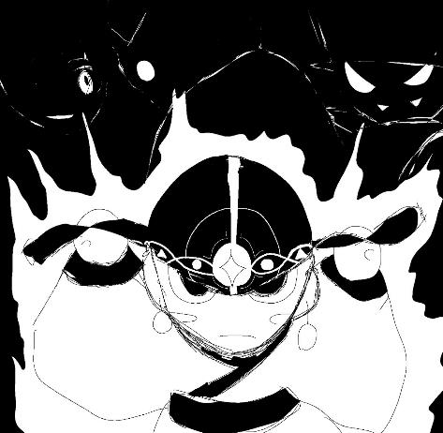
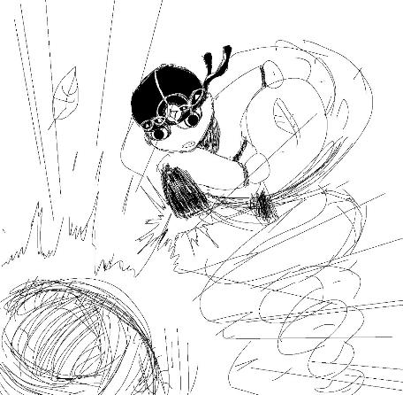
駆け引き
コロポックルのクルッポさん
必殺技の威力は絶大だが発動に時間を要する為、阻止される可能性がある。
また、ゴールから距離が離れる程威力は弱まる。
発動する場所とタイミングを見極めよう！
- 10 -

Slide 12
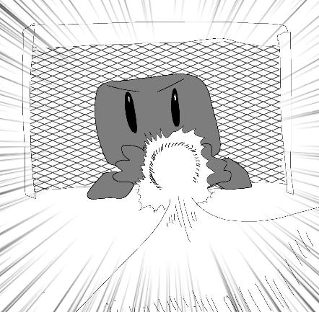
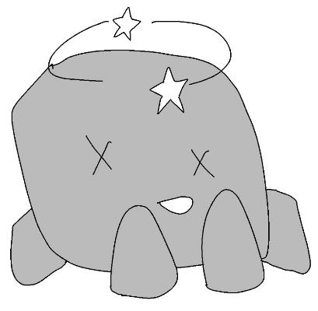
駆け引き
ぬりかべ親分はシュートを数回止めると一定確率で少しの間混乱する。この
混乱している時に必殺技を放ち、ゴールすると3点もらえる。
- 11 -

Slide 13
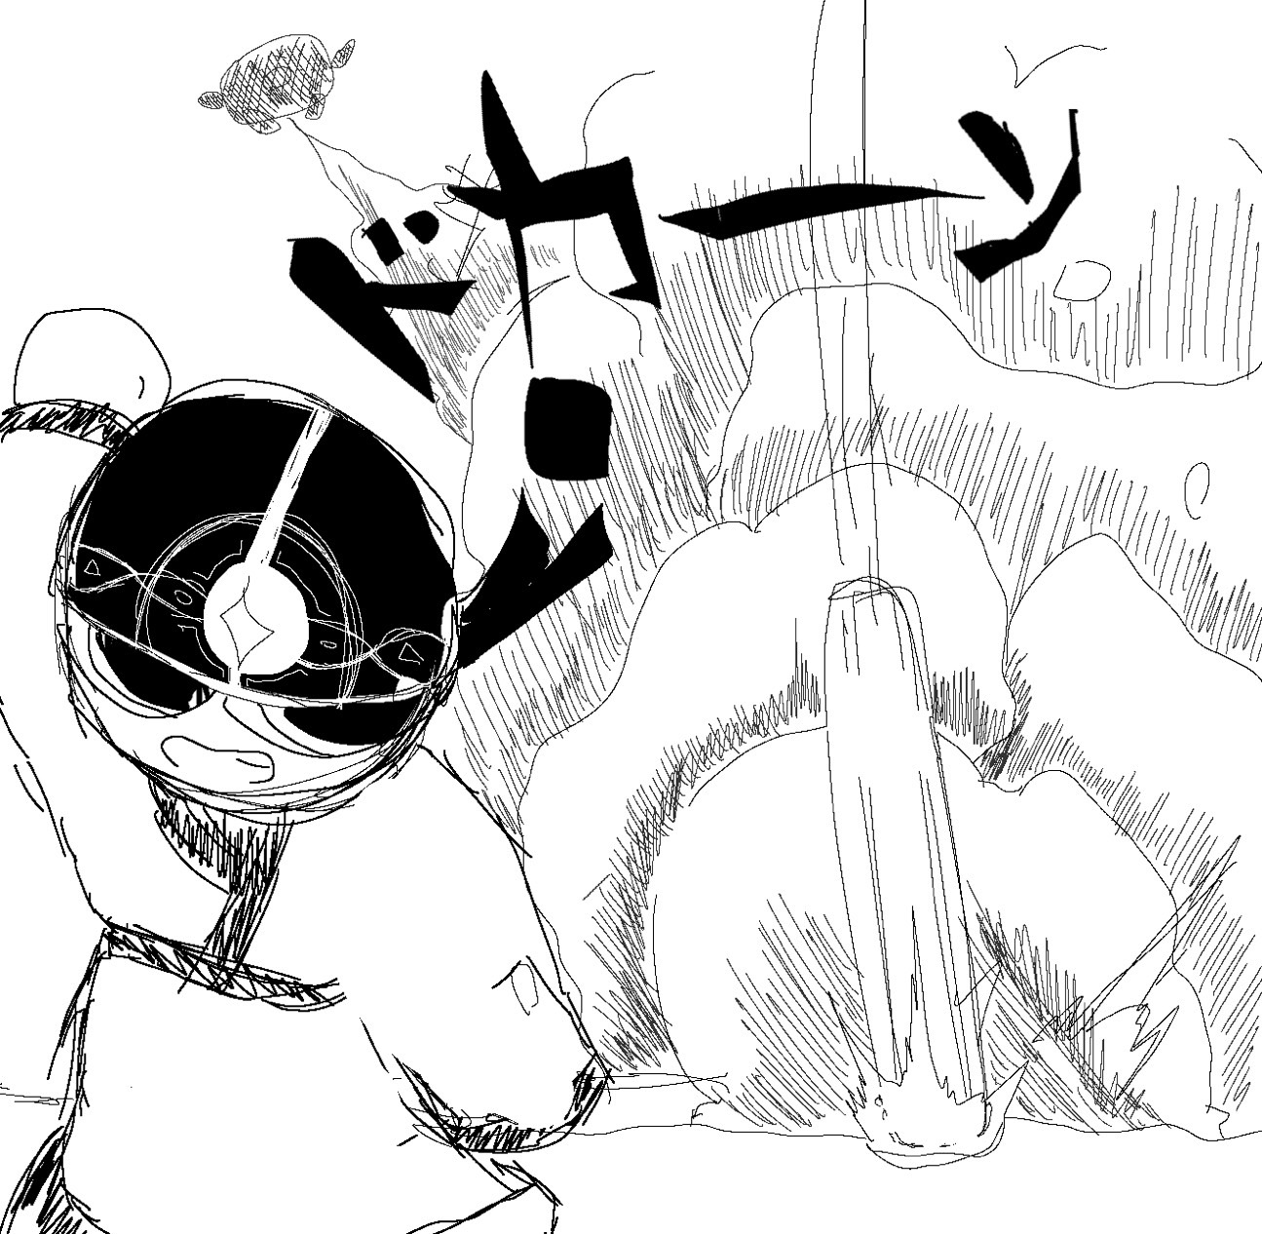
演出
4
-
6
GOAL
必殺技発動時に低確率でスロー演出が掛かる。
その際距離問わず必ずゴールする。尚、得点は1点となる
- 12 -

Slide 14
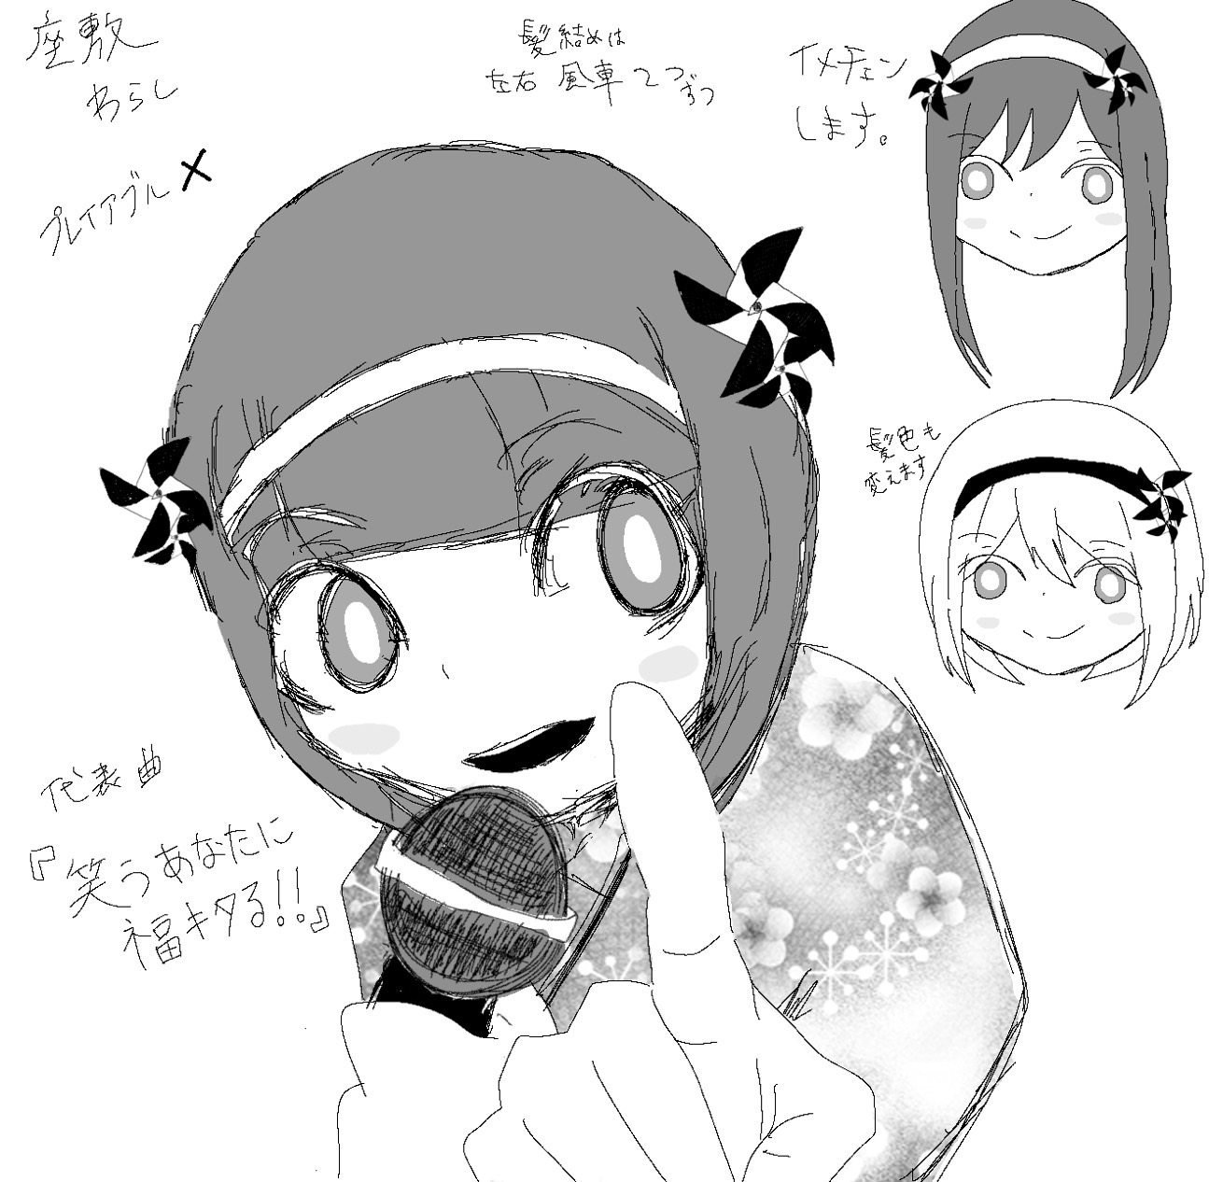
広報、宣伝
作中のステージにもこっそり登場するアイドル
『野束リコ』
公式Youtubeチャンネル「世界のみんなを笑顔に！おざしき娘ちゃんねる☆≧▽≦☆ 」を開設
チャンネル内で
曲「笑うあなたに福キタる！！」を発表
動画内にてゲームの操作説明及び実践、魅力を発信！
X(旧:twitter)では野束リコちゃんが食べた美味しいお店を発信し、主にグッズの宣伝や大会の告知などを行う
原案
- 13 -
Notes:
座敷わらし(座敷童子)
別名:座敷ぼっこ、米つきわらし、座敷小僧、御蔵ぼっこ、ノタバリコ、ウスツキコ、クラワラシなど
分布:全国だが主に東北の各県(なかでも岩手が多い)
東北に多く分布する理由は、東北の風習『間引き』 が関係している
『間引き』…食糧確保のため子供を殺す事
間引いた子供を家の土間や台所に埋める風習がある、その子供の霊が座敷童子になる
種類は3歳から15歳の男の子や女の子があるらしい
座敷わらしはどんなことをするの？
好奇心旺盛、いたずら好き、住む家や見た人に幸運をもたらす。
座敷わらしが好きなものとは？
玩具 → 玩具全般、特に人形と糸車を好む
お菓子 → 塩せんべい、和菓子、特に小豆が好物
ノタバリコ → 野束リコ
挨拶「笑顔リコリコ！野束リコでーす！」
年齢 ひみつ☆ (みんなの想像にお任せします☆)
性別 - ♀
性格 明るくて元気な性格、人々を笑顔にすることを大切にしている、常に前向きで努力家、社交的で親しみやすい、誰とでもすぐに打ち解けることができる魅力を持っている。好奇心旺盛で、文化や新しいことに興味を持ち続け、常に成長していく姿勢を持っている。とても思いやりのある女の子
好きなもの 和菓子(特にぜんざい！)
趣味 模様替え、食べ物巡り

Slide 15
【備考】
なぜモンスターなのか？
マリオやポケモンなど世界的に有名なIPの特徴から人外であるキャラクターの方が親しみやすさが生まれるのではないかと考えた。根拠として子供に人気なIPに上記の2作品の他にスプラトゥーンやどうぶつの森がある。世界展開やグッズ化のしやすさなどを見通し、日本古来の妖怪(=モンスター)という枠に留めず追加パックの事も見通し、モンスターとした。コンテンツを動かしやすくする為にもストーリーも細部まで決めず大まかにした。
なぜフットサルなの？
ホッケーやブラインドサッカー、ラグビーの案があったが一番の理由はフットサルは身近にあるスポーツだからである。少人数ででき、子供達だけでも気軽に出来るためである。
二次創作等のガイドライン
社会通念上不適切だと判断されるもの、他者の権利を侵害するもの
露骨な卑猥的表現など以外は全て受諾するつもりである。
その根底にあるのはまず知ってもらう事が得策と感じているからである。
原案
- 14 -
Notes:
ガイドライン(仮)
同人誌等の商業的な目的で使用する場合、モンフットの2次創作であると明記すること
禁止事項
モンフットのイメージを著しく損なう内容
社会通念上不適切だと判断されるもの
他者の権利を侵害するもの、または侵害する恐れがあるもの
露骨な卑猥表現、又はそれらを見て不快と思われるもの
政治的触発行動 又は 宗教的思想運動 等にモンフットを使用する行為
東方projectのように運用したいと考えている。

Slide 16
【反省】
矛盾点、オリジナリティ、ニーズを考慮するがあまりに当初の目的と逸れてしまう事が多々あった。キャラクターも何体か考案していたが、結局絵にすることは出来ず、かなりの時間を要してしまった。振り返ると説明会に参加された様々な企業様から痛いくらいに突っ込まれたおかげで悔しさをバネに企画書に対する熱意をぶつけることが出来た。また企画書制作の大変さを痛感した一か月であったが確実に自分のためになったと思う。
原案
- 15 -

